Slide 1
C Programming
3_functions_p1

Slide 2
Functions
Функция — это именованный блок кода для решения задачи, который можно повторно использовать
Функции позволяют:
Избегать повторения кода. Написали блок кода один раз - используете его везде сколько угодно раз
Структуирование. Программу можно разбить на логические части, увеличивает читаемость.
Проще искать и исправлять ошибки в небольших блоках (функциях) чем бегать по всей программе

Slide 3
returnType functionName(arguments) {
// function body
return (value);
}
типВозвращаемогоЗначения имяФункции(Аргументы) {
// Тело функции
return (Возвращаемое значение);
}
Тип возвращаемого значения
  int - вернет целое число;
  float/double - вернет вещественное число;
  void - ничего не вернет;
Имя функции - имя нашего блока кода;
Аргументы в круглых скобках, это входные данные в наш блок, могут быть пустыми;
Тело функции в фигурных скобках {}. Это и есть блок кода с инструкциями;
return – вернуть. Значение, которое функция отдаст как результат

Slide 4
int sum(int a, int b) {
return a + b;
}
Имя функции – sum, возвращает тип данных int.
На вход принимает два int аргумента - a и b.
Тип данных прописываем для каждой переменной!

Slide 5
Function call
int result = sum(1, 2);
Для вызова любой функции мы используем имя этой функции и передаем в круглых скобках аргументы
Для получения возвращаемого результата в переменную пишем знак равно

Slide 6
int sum(int a, int b) {
int c = a + b;
return c;
}
…
printf("sum = %d\n", sum(1, 2));
…

Slide 7
return
int sum(int a, int b) {
return a + b; // Это выполним
int c = 5; // Сюда НИКОГДА не попадем
return c; // Сюда тоже
// Сюда тем более
}
Самостоятельно: Написать простой калькулятор для двух чисел и знака операции, введенных с клавиатуры. Каждая операция `+`, `-`, `*`, `/` и т.д. - отдельная функция. Опционально: использовать switch-case для выбора функции.
Используйте подобный формат в scanf(): "%d%c%d"

Slide 8
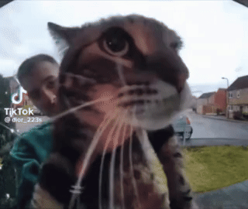
Void
void meow(int n) {
for (int i = 0; i < n; i++) {
printf("meow\n");
}
return; // return здесь не обязателен
}
…
meow(5); // мяукает 5 раз
…

Slide 9
Объявление (declaration) функции - сообщаем компилятору кратко какое имя у функции и какие типы данных.
int sum(int a, int b); // заголовок функции (прототип)
Определение (definition) функции - определяем что делает функция, т.е. все то, что содержит имя функции и тело функции - есть уже определение.
int sum(int a, int b) { // {} - есть тело ф-ии, значит это определение ф-ии
return a + b;
}
Компилятор проверяет использование функций в исходном файле сверху вниз и если он найдет вызов функции раньше чем объявлена сама функция, то это может привести к неопределенному поведению программы. Компилятор в таких случаях делает предупреждение - implicit declaration (неявное объявление)

Slide 10
void woof(int n); // Объявление (definiton)
int main() {
woof(5); // Вызывается до определения
}
void woof(int n) { // Определение (declaration)
for (int i = 0; i < n; i++) {
printf("meow\n");
}
return;
}

Slide 11
max(a, b)
*Используя тернарный оператор и return упростить тело функции max до 1 строки

Slide 12
Предикаты — это выражения или утверждения, которые могут быть либо истинными, либо ложными
int isEven(int a);
while (isBusy()) {
// ..
}
if (isValid()) {
// .. do smth
}
if (!isEmpty()) {
// ...
}

Slide 13
Сеттеры/геттеры для установки/получений значений
setName();
setGenre();
getMessage();
getTimeOfDay();

Slide 14
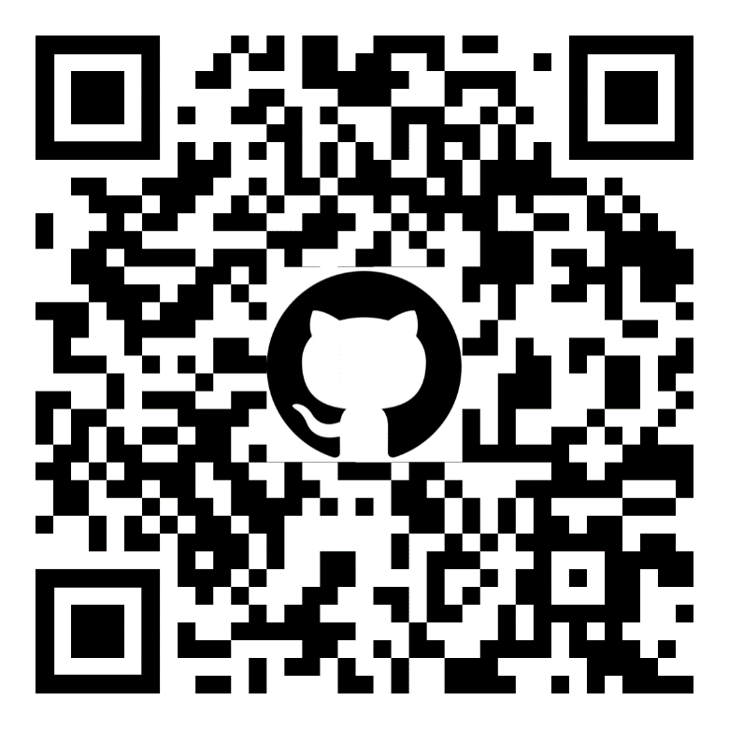
Github
https://github.com/kruffka/C-Programming

